Slide 1
CAHIER D’APPRENTISSAGES PROGRESSIFS
IMAGES

Slide 2

Ces activités ont été préparées par Caroline Darche H.D.,
enseignante au département des Techniques d’hygiène dentaire du Cégep de Trois-Rivières,
pour les étudiants(es) inscrit(es) au cours de Radiologie dentaire (111-405-RI).
Toute utilisation partielle ou totale par quelque moyen ou procédé que ce soit
sans le consentement de l’auteur ou de ses ayants-droits,
est formellement interdite.
Édition révisée et complétée pour la session hiver 2022.

Slide 3
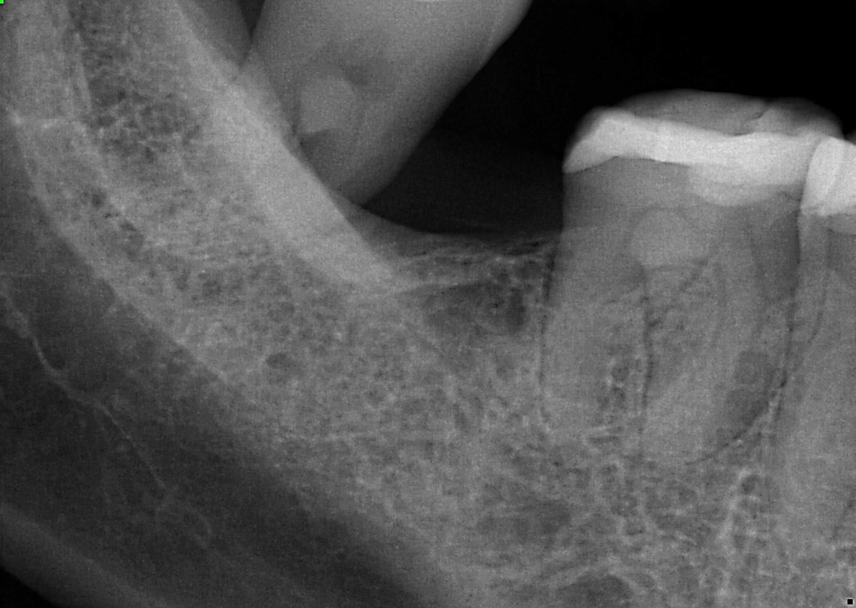
EXERCICE #1

Slide 4
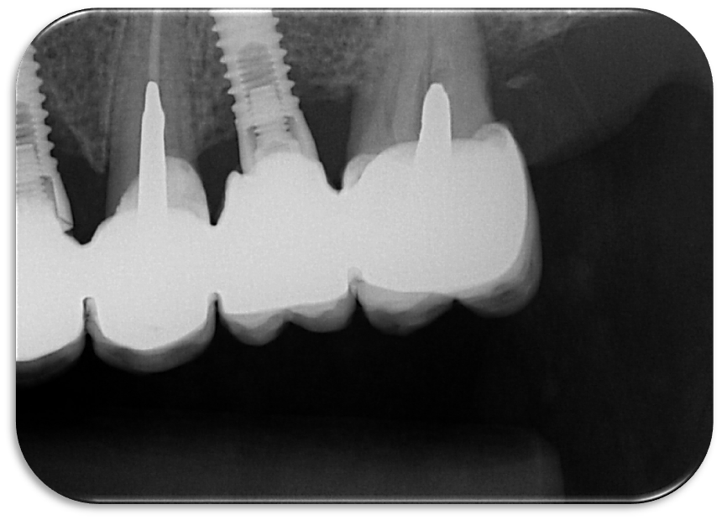
EXERCICE #2

Slide 5
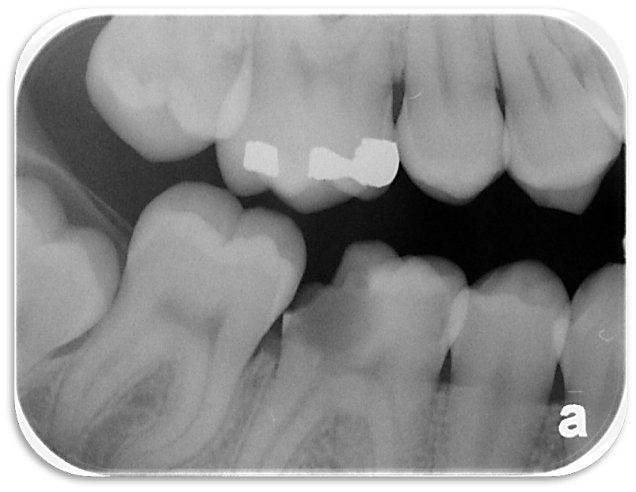
EXERCICE #3

Slide 6
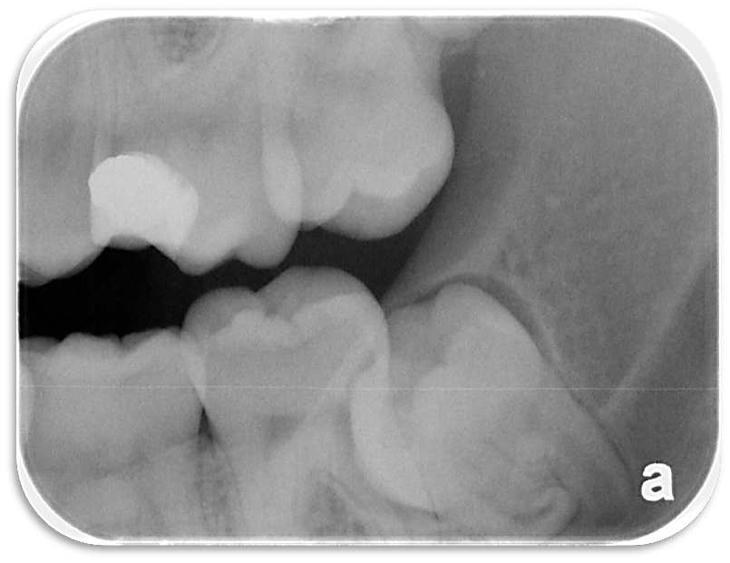
EXERCICE #4

Slide 7
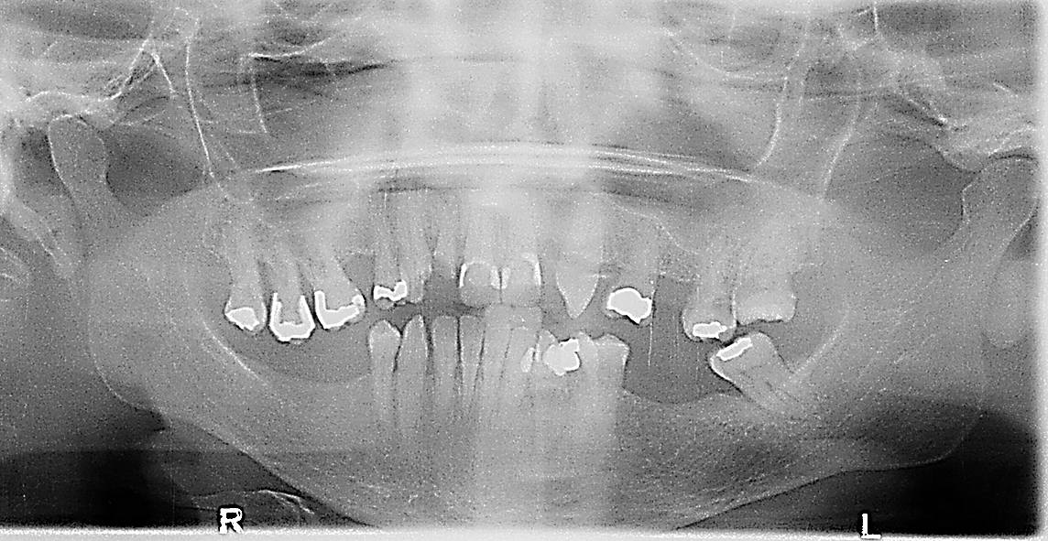
EXERCICE #5

Slide 8
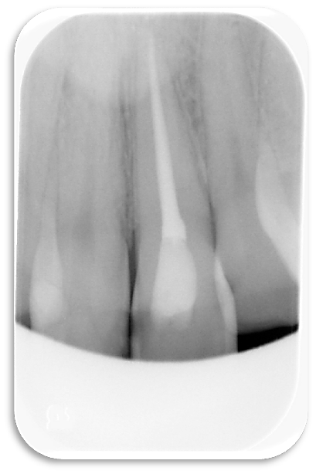
EXERCICE #6

Slide 9
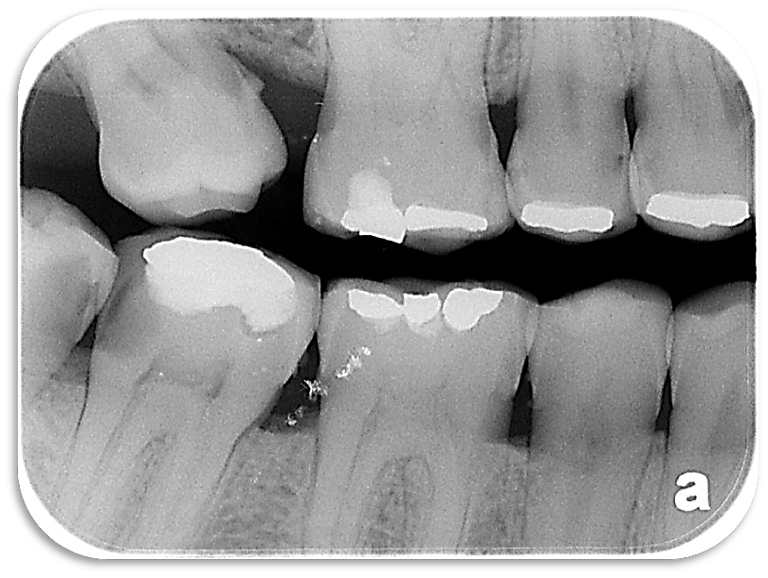
EXERCICE #7

Slide 10
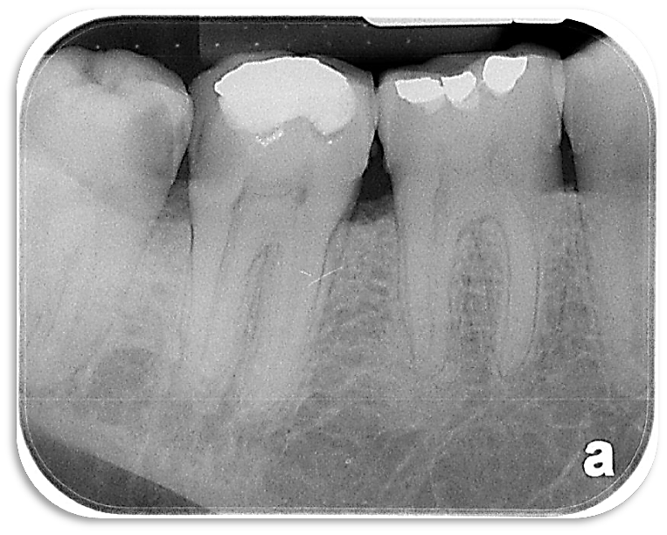
EXERCICE #8

Slide 11
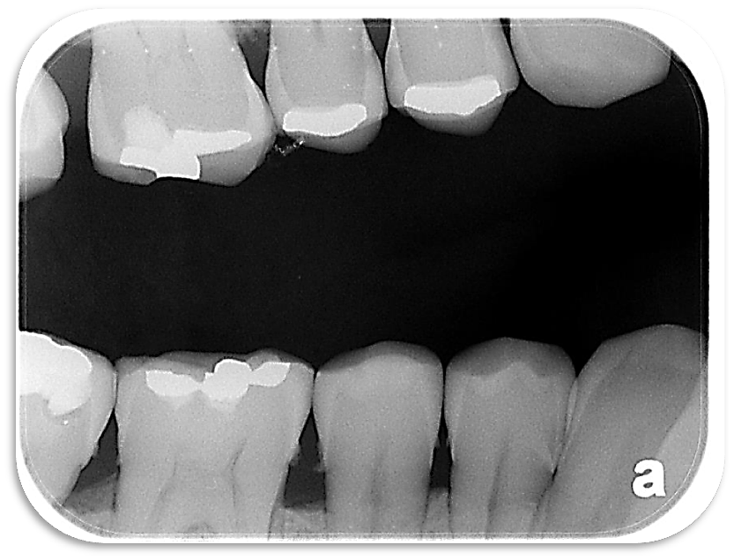
EXERCICE #9

Slide 12
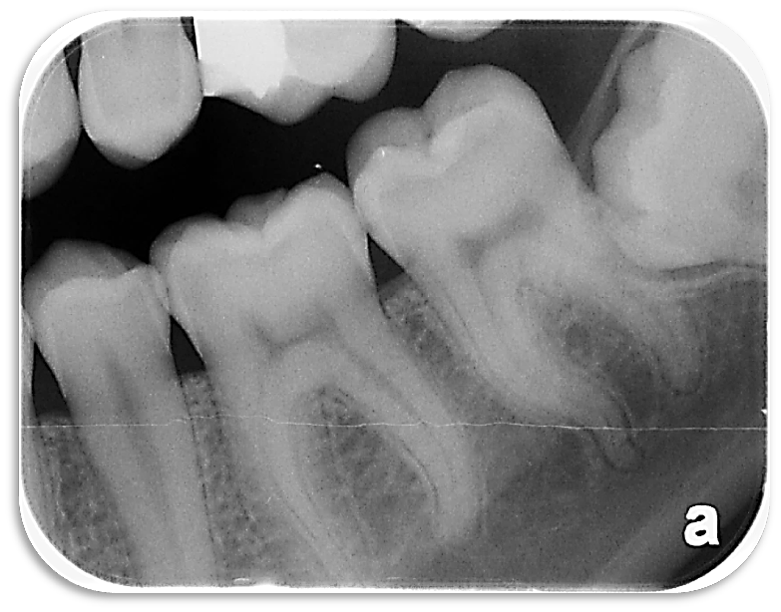
EXERCICE #10

Slide 13
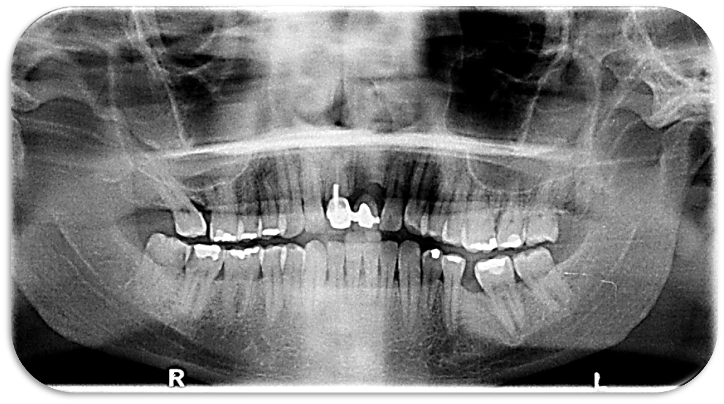
EXERCICE #11

Slide 14
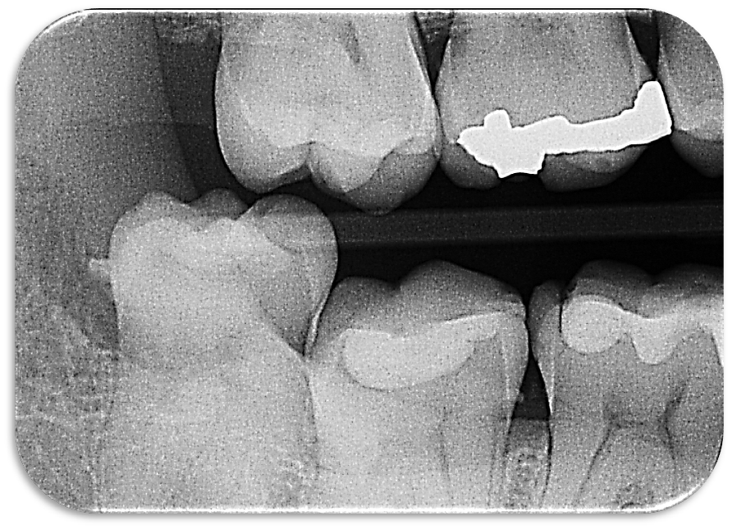
EXERCICE #12

Slide 15
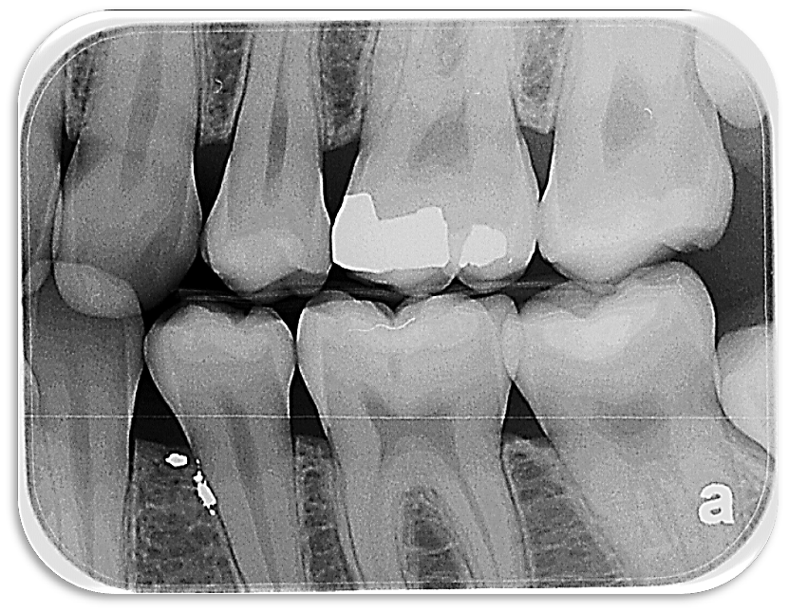
EXERCICE #13

Slide 16
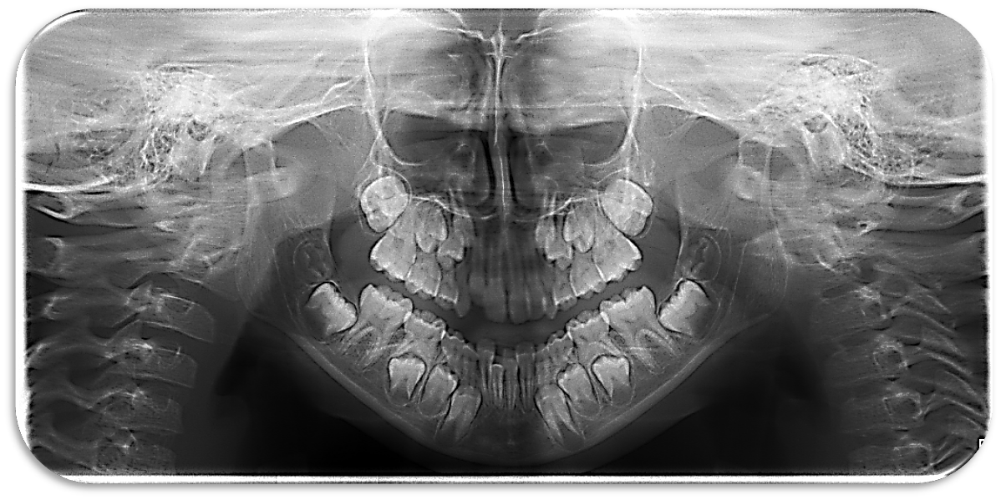
EXERCICE #14

Slide 17
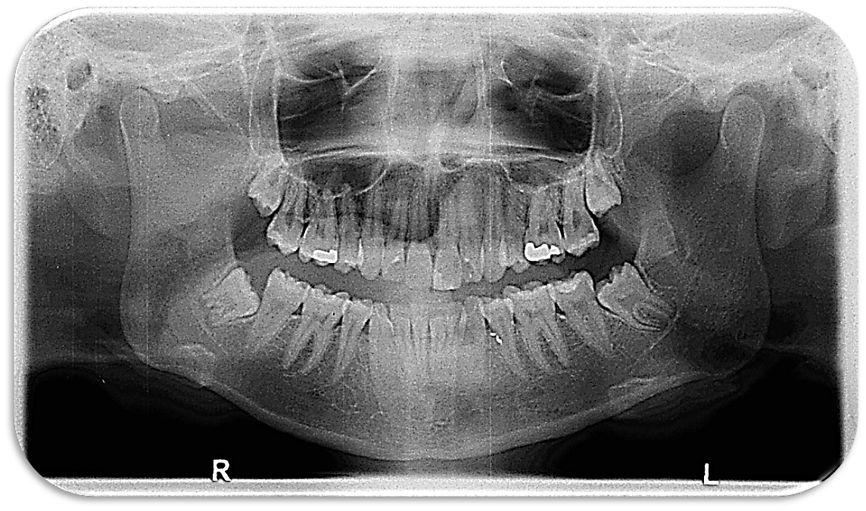
EXERCICE #15

